Slide 1
Cơ sở Trí Tuệ nhân tạo

Slide 2
Chương 1: Giới thiệu
AI (Artificial Intelligent) ?
Nền tảng của AI
Lịch sử AI
Một số hướng nghiên cứu

Slide 3
AI?

Slide 4
AI ?
Trí thông minh: “Khả năng học, hiểu, suy nghĩ”
(từ điển Oxford)
Trí tuệ của con người thể hiện qua:
- Thích ứng linh hoạt với môi trường
- Tư duy trừu tượng
- Vận dụng các quy luật vào thực tiễn

Slide 5
AI?
Tính thông minh của một đối tượng thường biểu hiện qua các hoạt động:
    Sự hiểu biết và nhận thức được tri thức
    Sự lý luận tạo ra tri thức mới dựa trên tri thức đã có
    Hành động theo kết quả của các lý luận
    Kỹ năng (Skill)

Slide 6
AI
Trí tuệ nhân tạo là một nhánh của khoa học liên quan đến việc làm cho máy tính có những khả năng của trí tuệ con người, tiêu biểu như các khả năng “suy nghĩ”, “hiểu ngôn ngữ”, và biết “học tập”.

Slide 7
AI?
Đối với máy tính: 1 khía cạnh, 1 phần nhất định
- Khả năng giải quyết các vấn đề phức tạp
- Suy luận, giải quyết vấn đề liên quan đến tri thức
- Xử lý ký hiệu
- Xử lý ngôn ngữ tự nhiên
- Nhận dạng
- Xử lý các thông tin, sự kiện không chắc chắn, không
chính xác
- Khả năng học
- Khám phá tìm ra quy luật

Slide 8
AI ?
AI là ngành nghiên cứu về các hành xử thông minh (intelligent behaviour) bao gồm: thu thập, lưu trữ tri thức, suy luận, hoạt động và kỹ năng
  ‘Không có’ Sự Thông Minh
  Chỉ có
  Biểu hiện thông minh qua hành xử

Slide 9
Mục tiêu nghiên cứu của ngành AI
Xây dựng lý thuyết về thông minh để giải thích các hoạt động thông minh
Tìm hiểu cơ chế sự thông minh của con người
  Cơ chế lưu trữ tri thức
  Cơ chế khai thác tri thức
Xây dựng cơ chế hiện thực sự thông minh
Áp dụng các hiểu biết này vào các máy móc phục vụ con người.

Slide 10
Acting Humanly: The Turing Test
Alan Turing (1912-1954)
“Computing Machinery and Intelligence” (1950)
Trò chơi mô phỏng
Con người
Người chất vấn
Hệ thống AI

Slide 11
Nền tảng của AI
Triết học (423 BC − nay):
  - Ý thức là gì? Chúng được sinh ra như thế nào?
− Logic, phương pháp suy luận.
− Trí tuệ như một hệ thống vật lý.
− Xuất hiện nghiên cứu về học tập, ngôn ngữ, suy luận.
Toán học (c.800 − present):
− Các phương pháp biểu diễn và chứng minh hình thức.
− Thuật toán, tính toán uớc lượng, lựa chọn quyết định,.
− Xác suất.

Slide 12
Nền tảng của AI
Tâm lý học (1879 − nay):
  − Con người suy nghĩ và hành động như thế nào ?
- Sự thích nghi.
− Nhân thức và động cơ điều khiển.
− Kỹ thuật thực nghiệm.
Ngôn ngữ học (1957 − nay):
− Biểu diễn tri thức.
− Ngữ pháp.

Slide 13
Nền tảng của AI
Công nghệ máy tính
  Làm sao để có thể xây dựng máy tính hiệu quả?
  Xây dựng các hệ thống ngày càng mạnh mẽ.
Điều khiển học
  Các công cụ điều khiển hoạt động như thế nào?
  Thiết kế các hệ thống tối đa hoá hàm mục tiêu theo thời gian

Slide 14
Nền tảng của AI
Kinh tế học
  Chúng ta quyết định như thế nào để tối đa hoá lợi nhuận?
  Tính tiện ích, Leon Walras.
  Lý thuyết quyết định, Lý thuyết trò chơi

Slide 15
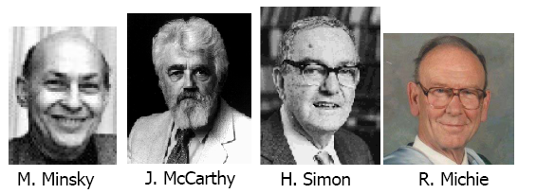
Sự ra đời ngành trí tuệ nhân tạo
“birth day”: Hội nghị ở Dartmouth College mùa hè 1956, do Minsky và McCarthy tổ chức, và ở đây McCarthy đề xuất tên gọi “artificial intelligence”. Có Simon và Newell trong những người tham dự.

Slide 16
Lịch sử AI
− 1943: McCulloch & Pitts: Boolean circuit model of brain.
- 1950: phát hiện của Turing về máy tính có thể lưu trữ
chương trình và dữ liệu
1956: J.Mc Carthy đưa ra khái niêm “trí tuệ nhân tạo .
1960: MIT đưa ra LISP
1961: Chương trình tính tích phân bất định
1963: Chương trình chứng minh các định lý hình học không gian có tên là “tương tự”, chương trình chơi cờ của Samuel.

Slide 17
Lịch sử AI
1964: Chương trình giải phương trình đại số sơ cấp, chương trình trợ giúp ELIZA (có khả năng làm việc giống như một chuyên gia phân tich tâm lý).
1966: Chương trình phân tích và tổng hợp tiếng nói
1968: Chương trình học nói, chương trình nhận biết môi trường xung quanh
Đầu 70: Prolog

Slide 18
Lịch sử AI
Giai đoạn hiện đại
  Xác định lại mục tiêu mang tính thực tiễn hơn của AI là:
    Tìm ra lời giải tốt nhất trong khoảng thời gian chấp nhận được.
    Không cầu toàn tìm ra lời giải tối ưu
  Tinh thần HEURISTIC ra đời và được áp dụng mạnh mẽ để khắc phục bùng nổ tổ hợp.
  Khẳng định vai trò của tri thức đồng thời xác định 2 trở ngại lớn là biểu diển tri thức và bùng nổ tổ hợp.
  Nêu cao vai trò của Heuristic nhưng cũng khẳng định tính khó khăn trong đánh giá heuristic.

Slide 19
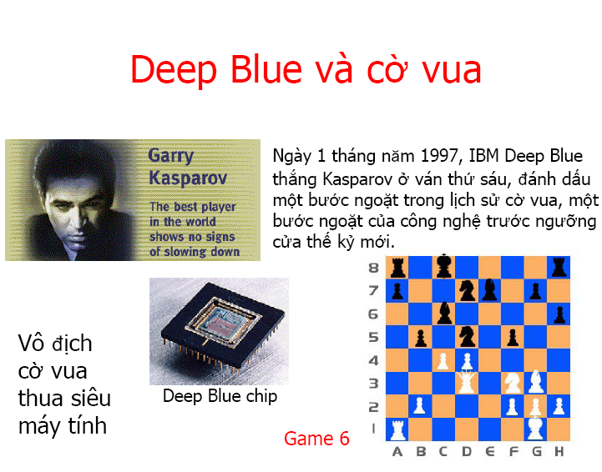

Slide 20
Alpha GO: Search and wirte a story about alpha go

Slide 21
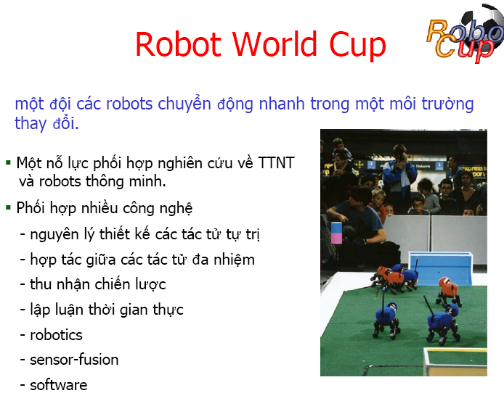

Slide 22
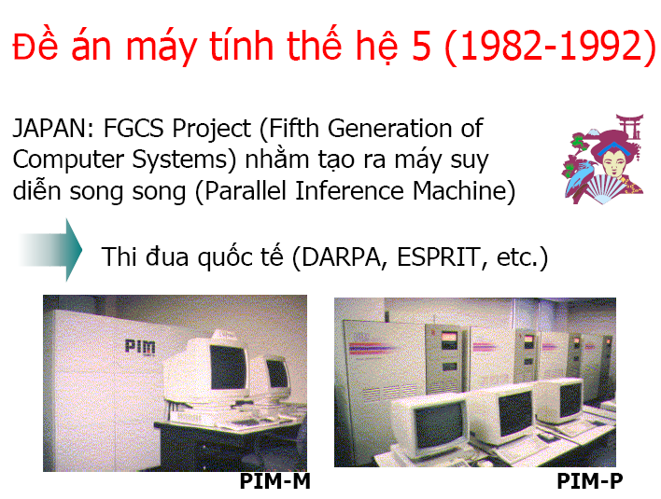

Slide 23
Tình hình hiện tại
Máy tính chơi cờ thắng con người: DeepBlue
Giao tiếp người máy bằng tiếng nói.
Dùng hệ chuyên gia điều khiển tàu vũ trụ.
Robot có thể leo cầu thang.
Chuyển đổi ngôn ngữ trên các trang Web.
Dụng cụ gia đình dùng fuzzy logic.
......

Slide 24
Một số vấn đề chưa giải quyết
Xử lý song song
Khả năng diễn giải
Lôgic rời rạc và tính liên tục
Khả năng học
Khả năng tự tổ chức

Slide 25
Một số hướng nghiên cứu của AI
Các thuật giải và phương pháp heuristic
Biễu diễn tri thức
Suy luận
Công cụ
Xử lý ngôn ngữ tự nhiên
Nhận dạng
Hệ chuyên gia
Robot
Game
Data mining và Knowledge Discovery
…………………

Slide 26
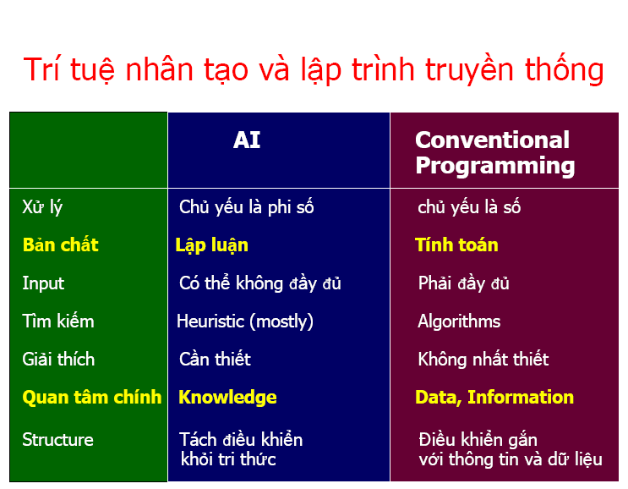

Slide 27

Mô hình phát triển ứng dụng AI
Tri Thức
Knowledge
Engineering
Tìm kiếm
Search
Suy luận
Heurictic

Slide 28
Exercises
"A collection of algorithms that are computationally
tractable, adequate approximations of intractabiliy
specified problems"
(Partridge, 1991)
"The enterprise of constructing a physical symbol
system that can reliably pass the Turing test"
(Ginsberge, 1993)
"The f ield of computer science that studies how
machines can be made to act intelligently"
(Jackson, 1986)

Slide 29
Exercises
1. Characterize the definitions of AI:
"The exciting new effort to make computers think ...
machines with minds, in the full and literal senses"
(Haugeland, 1985)
"[The automation of] activities that we associate with
human thinking, activities such as decision-making,
problem solving, learning ..."
(Bellman, 1978)

Slide 30
Exercises
"The study of mental faculties, through the use of
computational models"
(Charniak and McDermott, 1985)
"The study of the computations that make it possible to
perceive, reason, and act"
(Winston, 1992)
"The art of creating machines that perform functions that
require intelligence when performed by people"
(Kurzweil, 1990)

Slide 31
Exercises
"The study of how to make computers do things at which,
at the moment, people are better"
(Rich and Knight, 1991)
"A field of study that seeks to explain and emulate
intelligent behavior in terms of computationl processes"
(Schalkoff, 1990)
"The branch of computer science that is concerned with
the automation of intelligent behaviour"
(Luger and Stubblefield, 1993)

